Slide 1


Знакомство старших дошкольников с культурой и традициями башкирского народа воспитатель ДГ МОАУ «СОШ № 54 г.Орска» Кадаева Г.А.

Slide 2
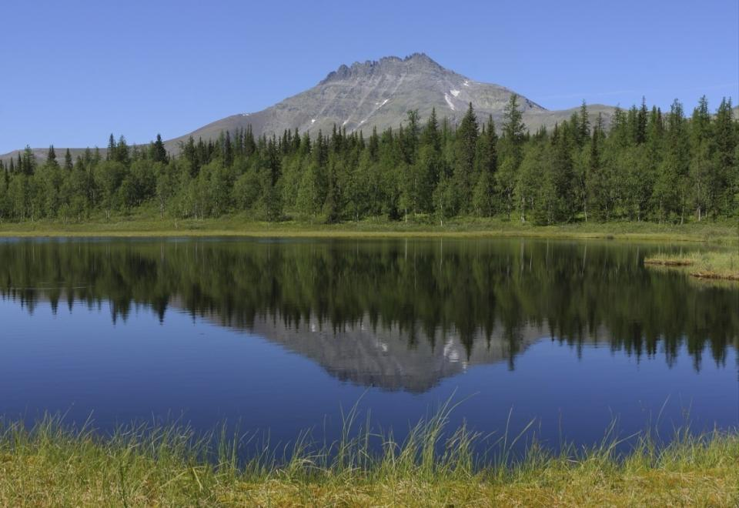
Южный Урал – Родина Башкирии

Slide 3
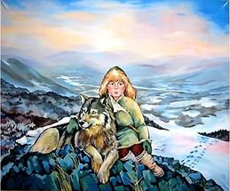
Башкиры – «башкорт»: «баш» -голова, «корт» - волк.

Slide 4
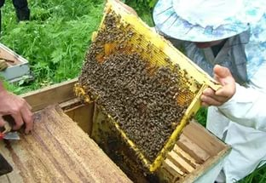

Искусные пчеловоды

Slide 5
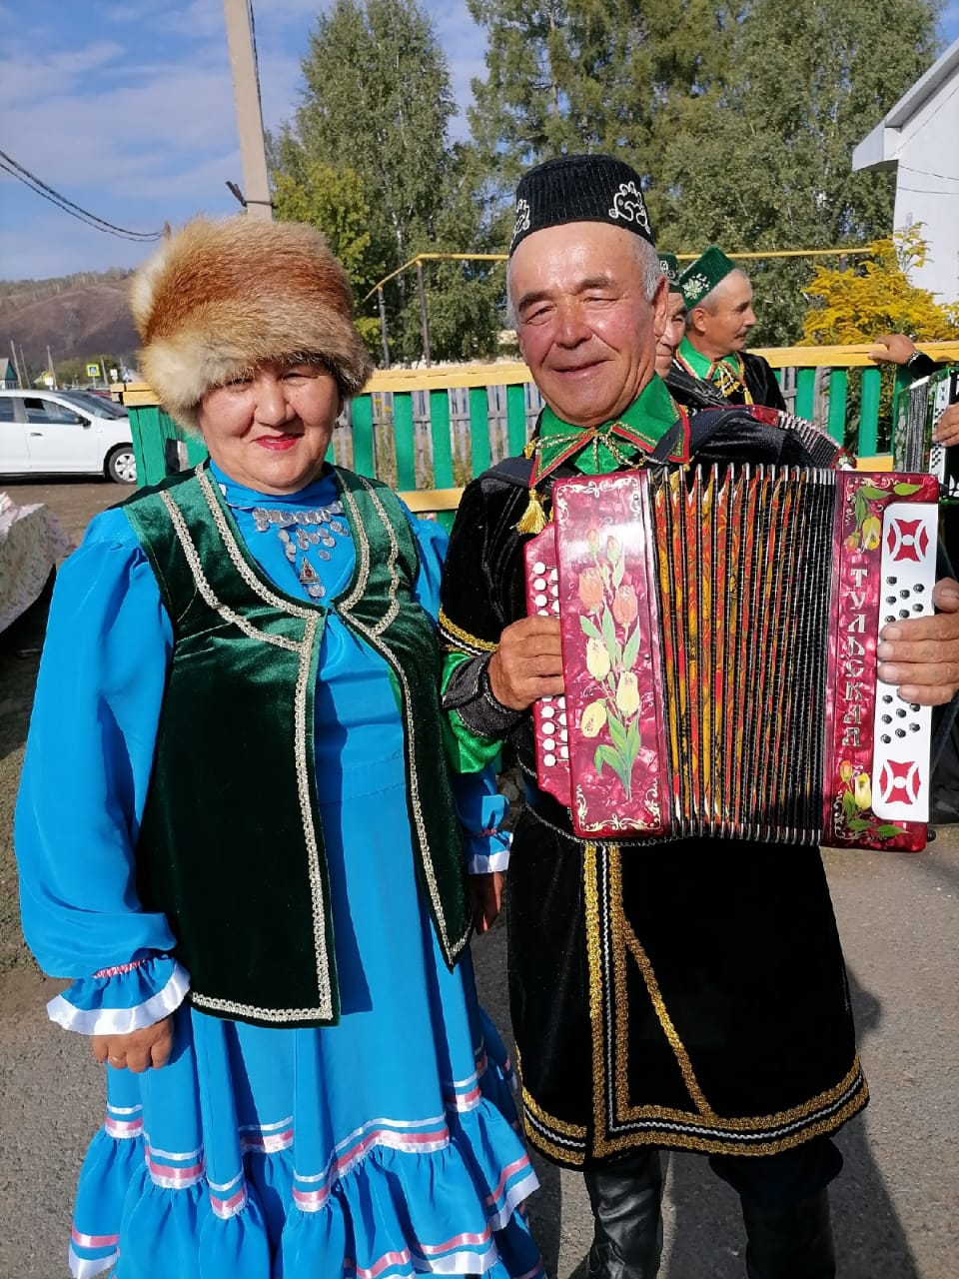
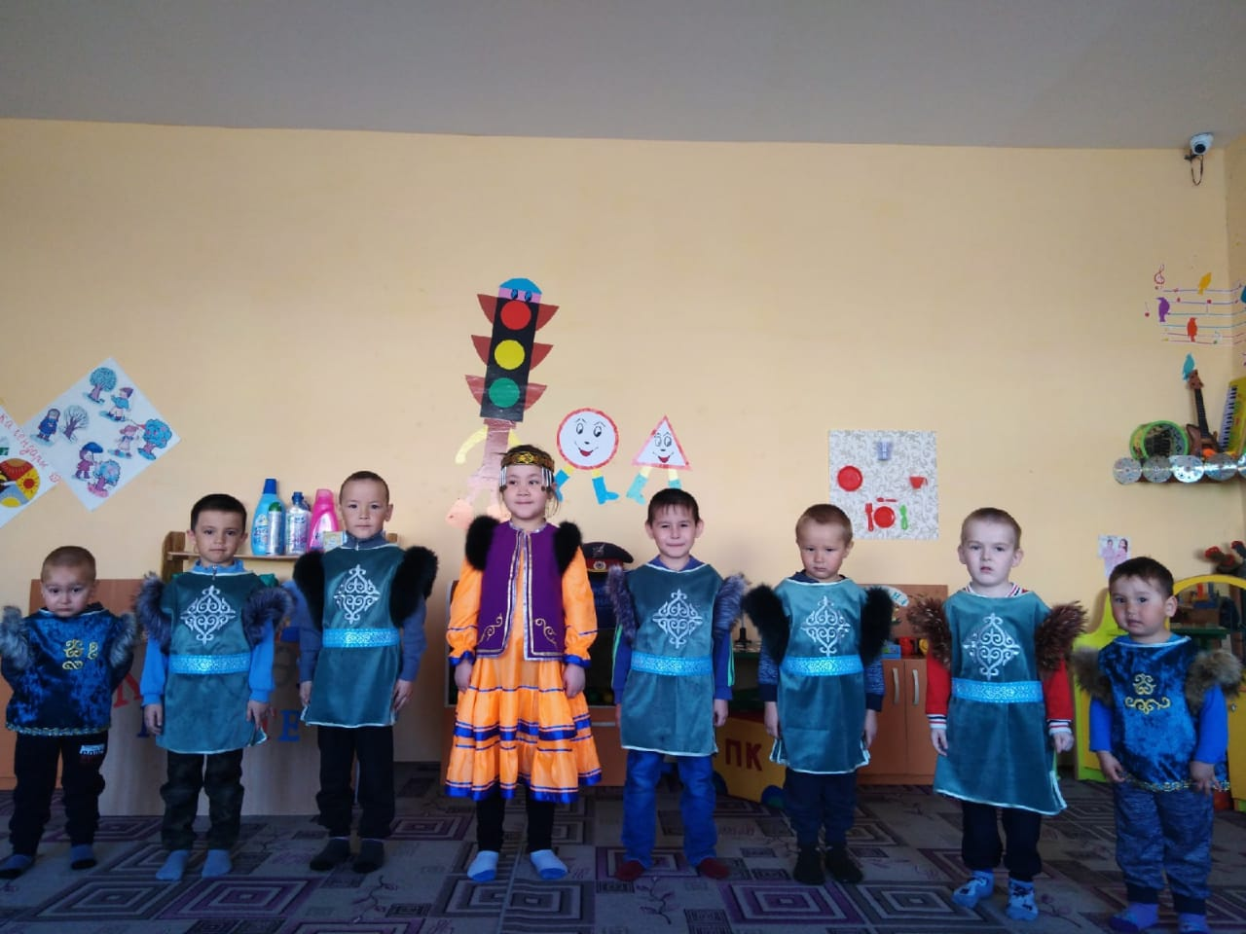
Костюмы башкирского народа

Slide 6
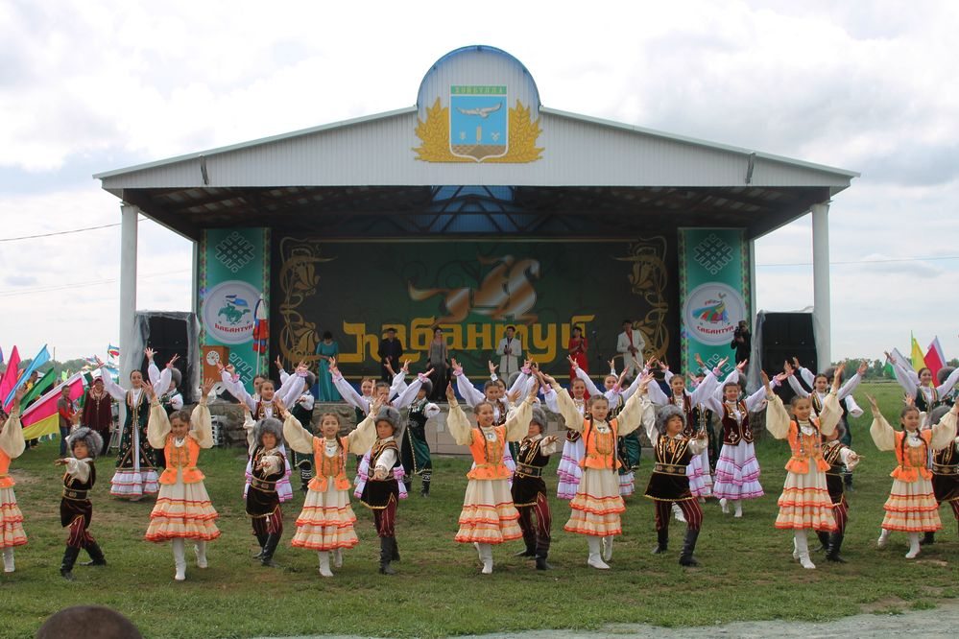
Издревле он был в почёте У татар и у башкир Духом дружбы он овеян – Празднует его весь мир!

Slide 7
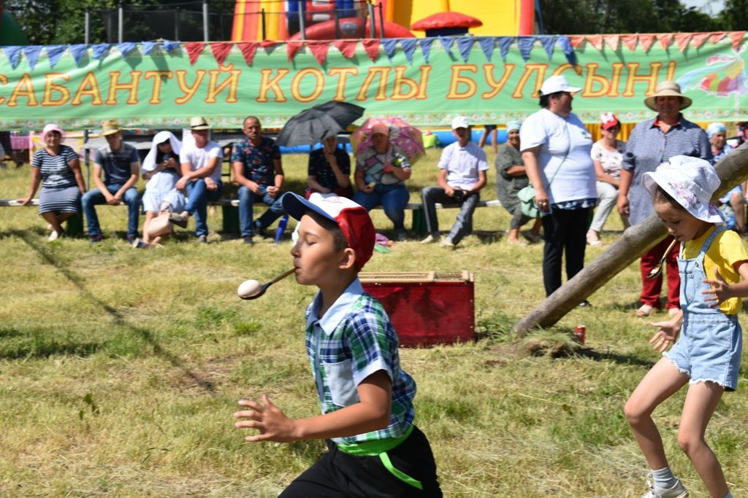
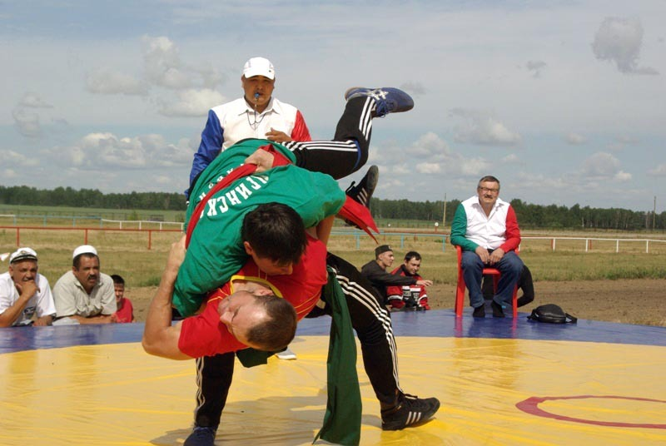
На празднике разные соревнования(борьба –куреш)

Slide 8
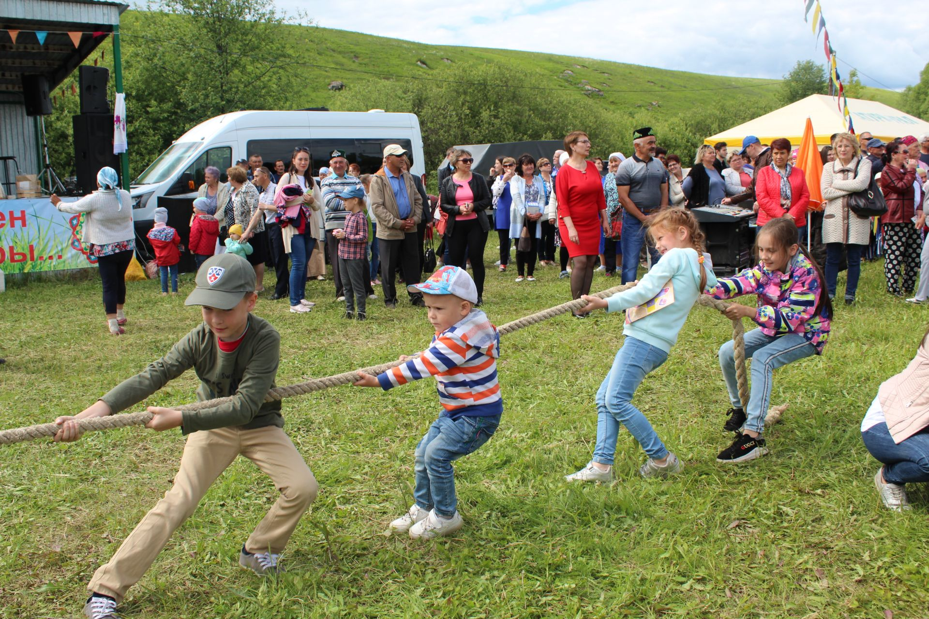
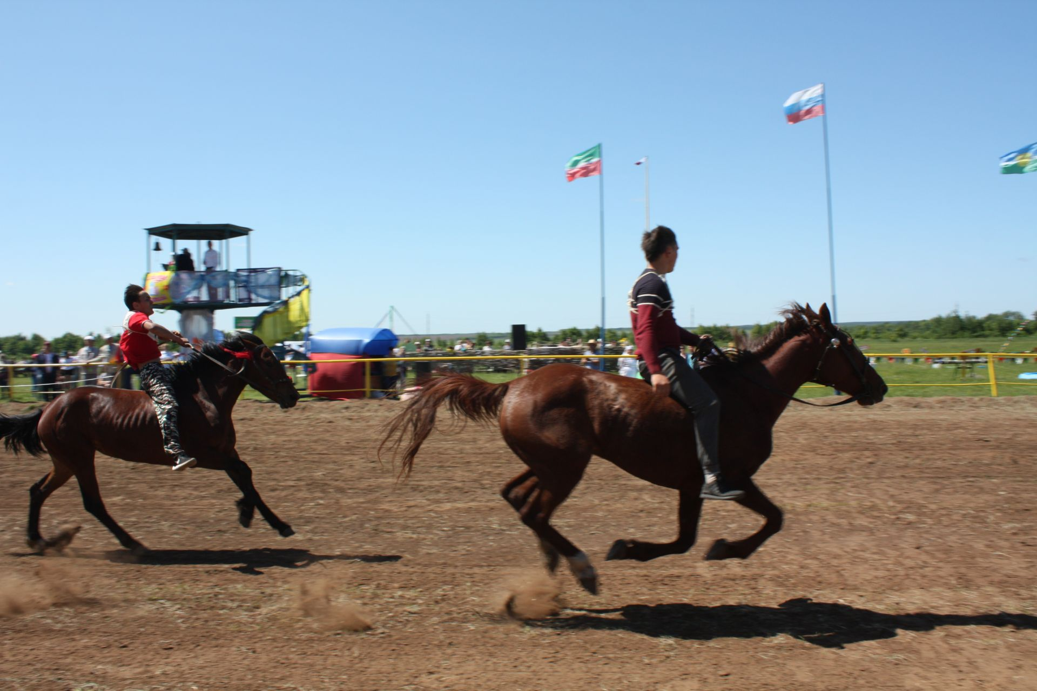
Скачки, перетягивание каната

Slide 9
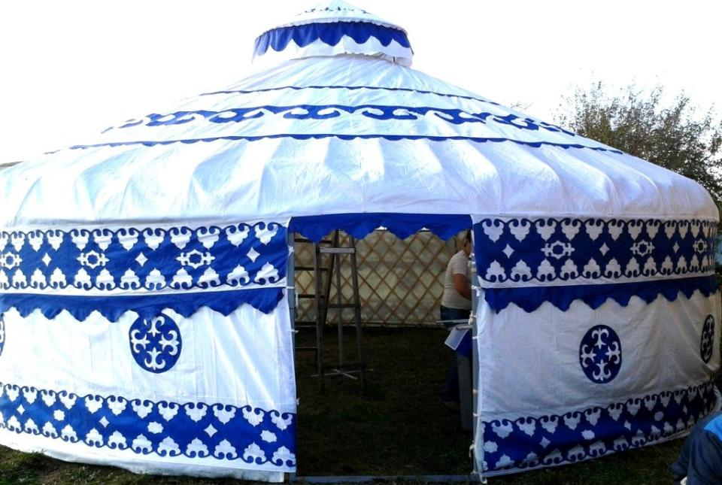
Юрта –башкирское национальное жилище.

Slide 10
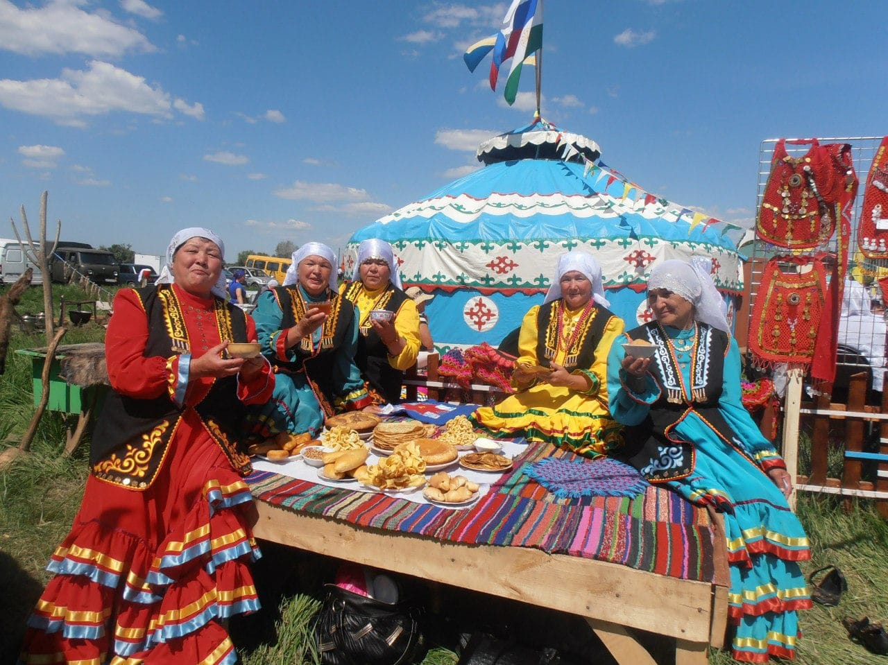
Башкиры – гостеприимные хозяева.

Slide 11
Традиция встречи гостей.
Башкиры очень гостеприимные хозяева. Неважно, кого привела судьбы к их порогу: званого гостя или незваного, на стол обязательно будет поставлено щедрое праздничное угощение. Гостя встретят с радушием и душевной теплотой. При расставании с гостями у башкир есть замечательная традиция: одаривать гостей небольшими подарками, в знак того, что их приход принес счастье в дом, и предложить им непременно побывать еще раз в гостях.

Slide 12
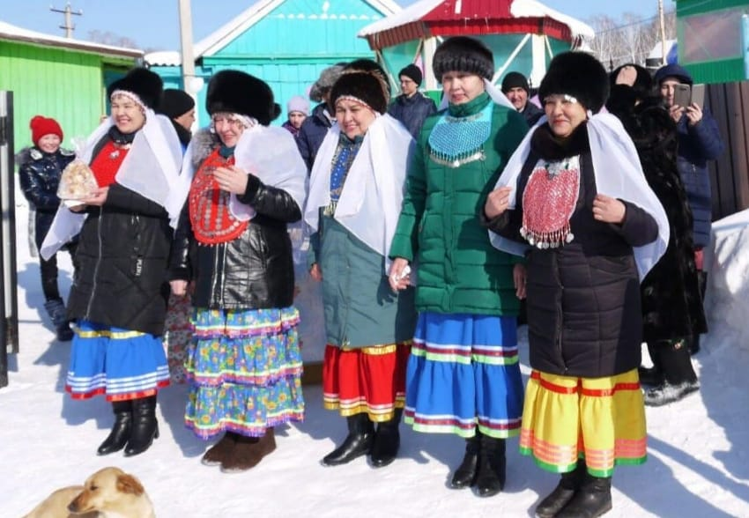
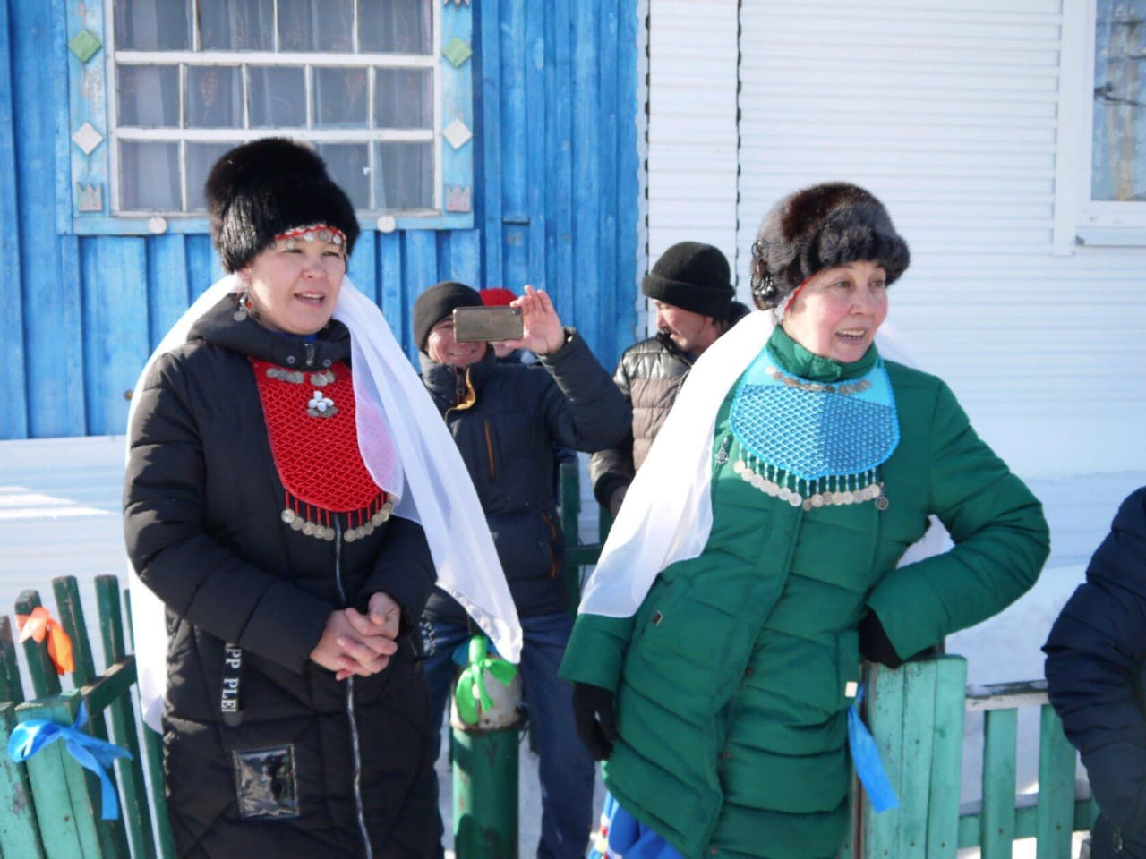
Традиция – встреча невестки

Slide 13
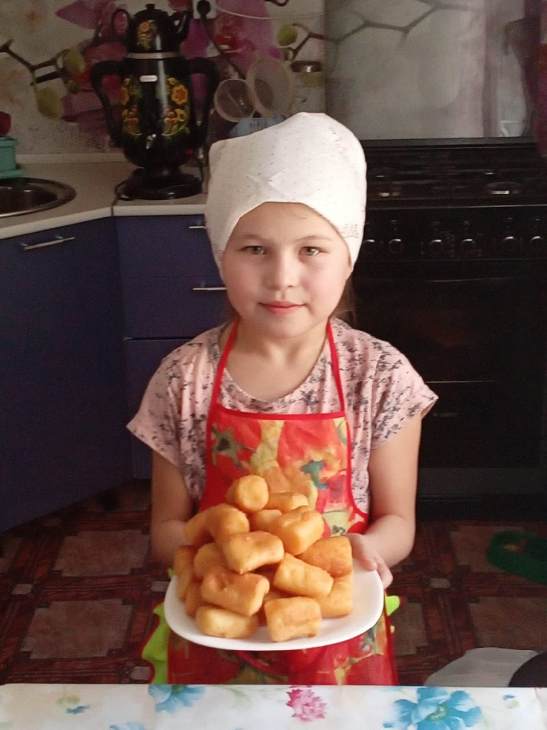
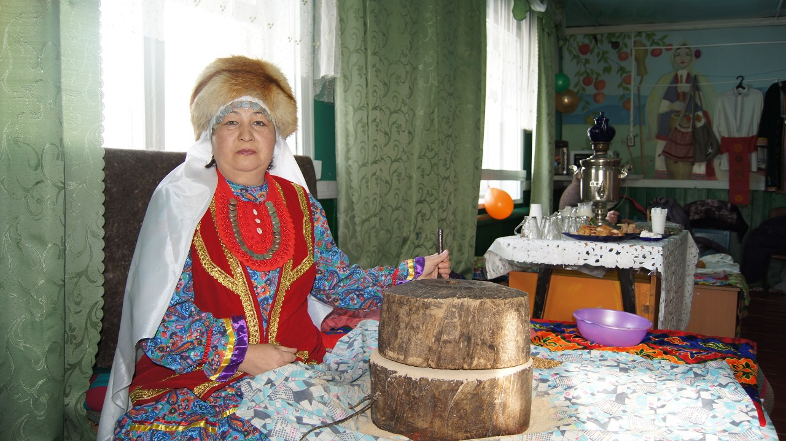
Национальное блюдо. Своеобразна и вкусная башкирская кухня(чак-чак,талкан)

Slide 14
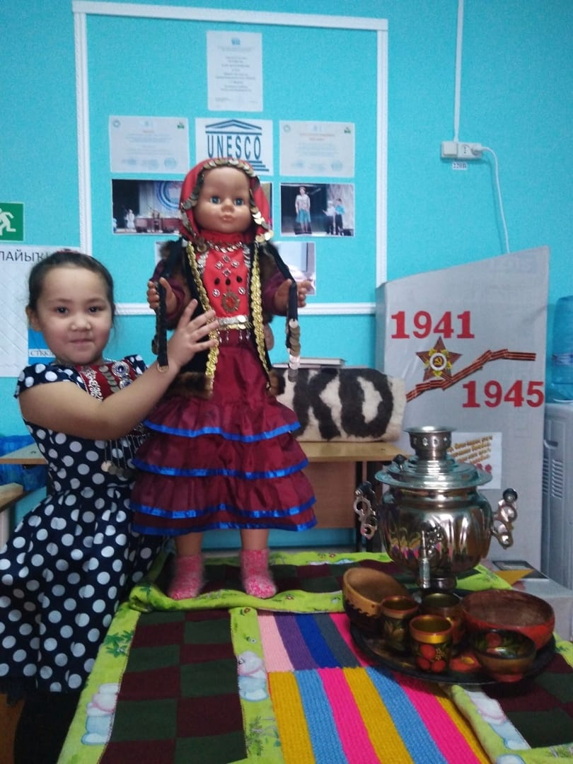
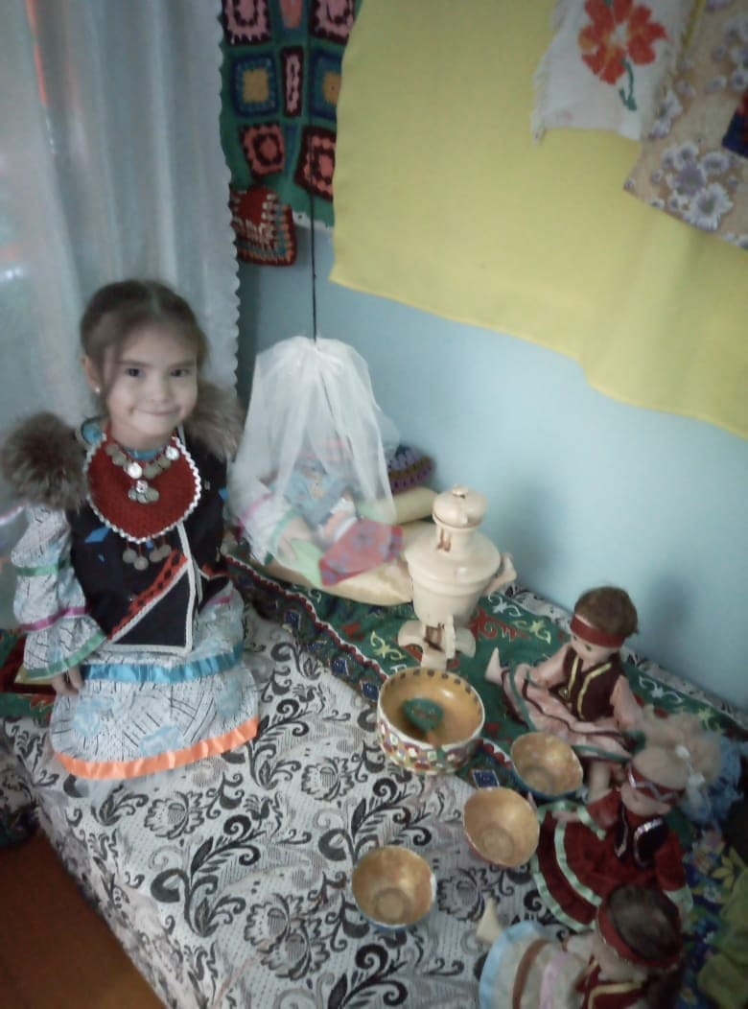
Праздник национального костюма

Slide 15
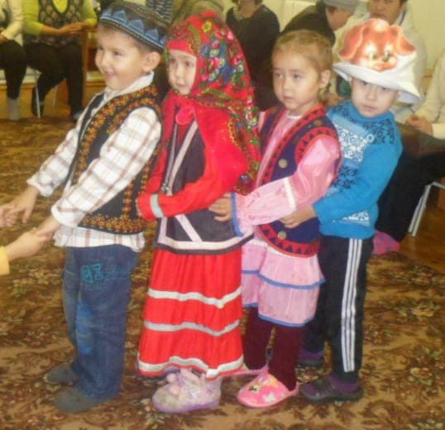
Сказка «Шалкан» (аналог русской народной сказки «Репка»)

Slide 16


